Slide 1
COLEGIO DE LOS SS.CC. PROVIDENCIA
SECTOR: HISTORIA, GEOGRAFÍA Y CIENCIAS SOCIALES
NIVEL: 7° A
UNIDAD TEMÁTICA:LA SOCIEDAD SE ORGANIZA
CONVIVENCIA Y RESPONSABILIDAD CÍVICA

Slide 2
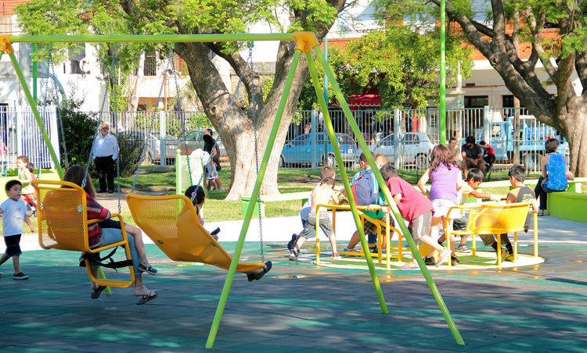
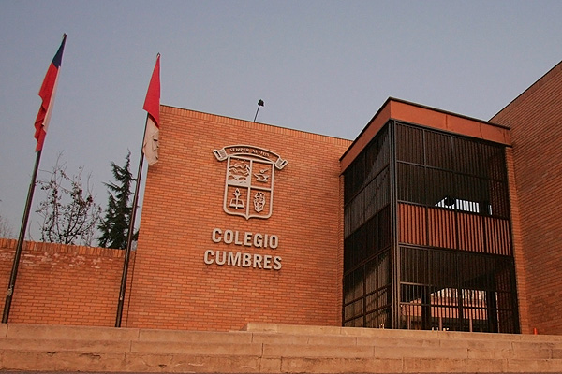
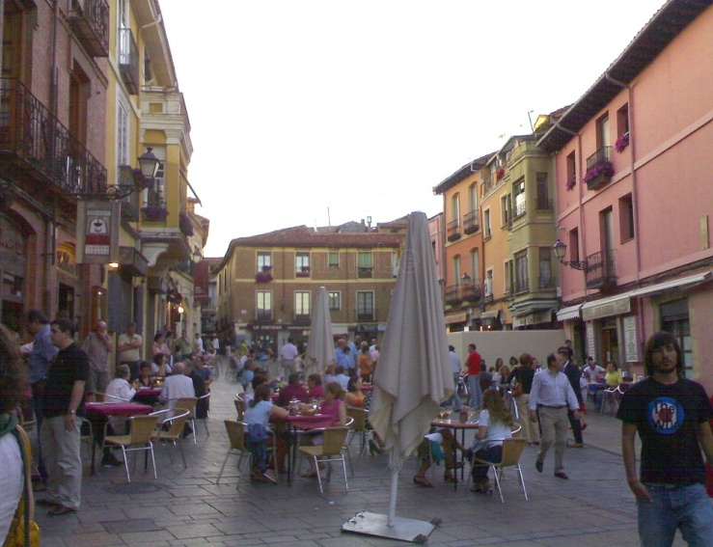
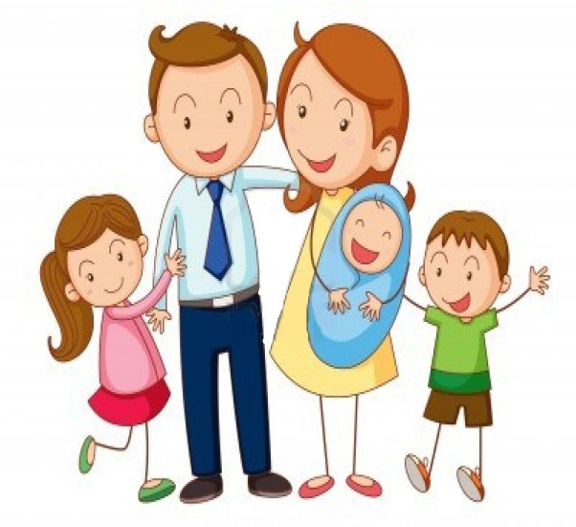
Los seres humanos interactuamos en grupos
-La familia
-El barrio
-El colegio
Sociedad
Grupos más sencillos, de acuerdo a normas.

Slide 3
Asuntos y problemas públicos
Involucran al conjunto de los habitantes ,como por ejemplo:
-Limpieza y seguridad en las calles
-Adecuación de calles y veredas
-Atención de hospitales
-Calidad de la educación
¿Cómo podemos tener una adecuada convivencia?
-Cuidando nuestras actitudes
A) Pedir por favor
B) Saludar
C) Ceder el asiento
D) Respetar turnos

Slide 4
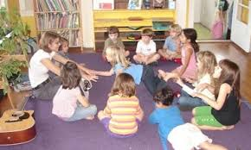
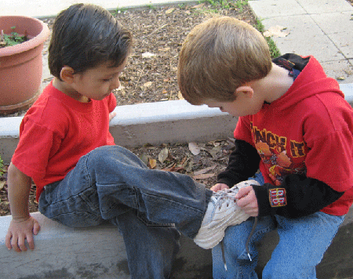
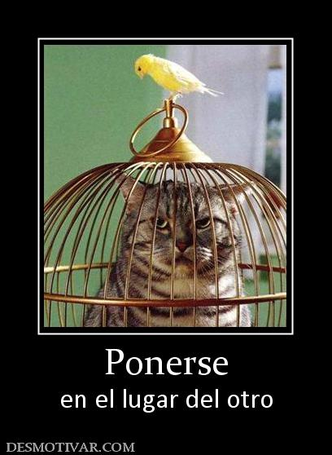
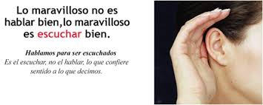
Habilidades sociales
Resolver conflictos de manera pacífica
Colaborar
Escuchar
Ponerse en el lugar del otro

Slide 5
La Sociología establece tres tipos de comportamiento a la hora de relacionarse con otros.
Comportamiento Pasivo
Agresivo
Asertivo
-Actitud indiferente
-Contiene emociones frente a lo que le molesta
-Ejemplo: mantenerse callado y no defender a un amigo
-Reaccionar rápidamente sin pensar, expresando emociones de mala manera
Ejemplo: descortés, pudiendo intimidar o humillar a otro
La persona sabe lo que sienten y piensan otras personas, frente a una situación particular
-Expresar un parecer sin ofender a otros
-Se evita el tratar de imponer una idea sobre otra
-Ejemplo: elección del lugar en que se realizará un paseo de curso
FORMAS INADECUADAS DE RELACIONARSE
Formas adecuadas

Slide 6
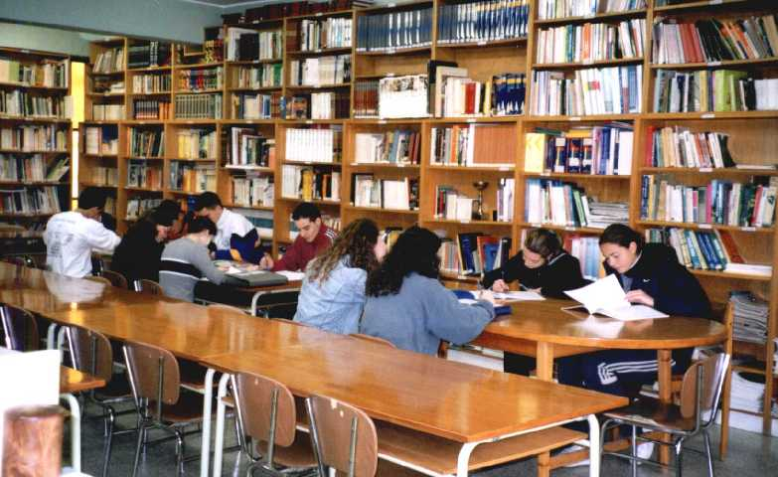
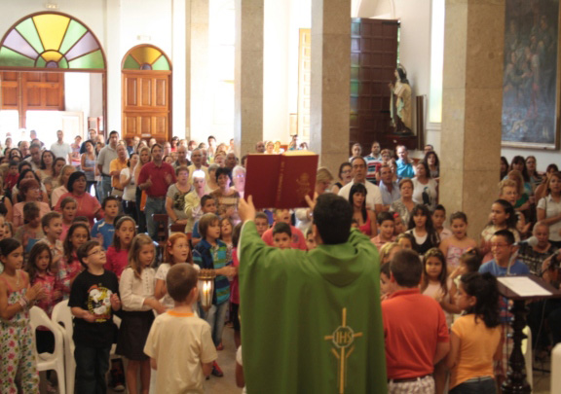
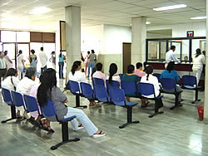
ACTITUDES CÍVICAS
Son las formas de actuar en sociedad, que contribuyen a la buena convivencia y al respeto entre las personas, especialmente en los espacios que compartimos con otros

Slide 7
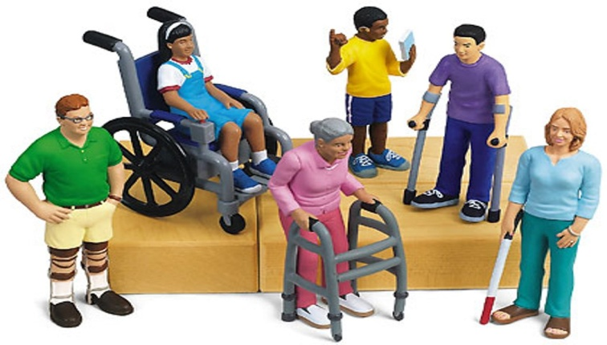
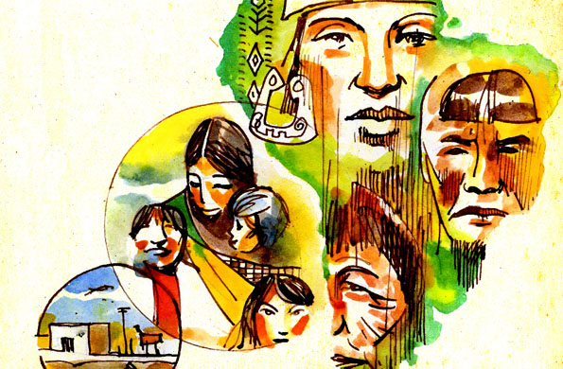

RESPETAR A LAS PERSONAS
Respeto a personas con discapacidad
Respeto a los pueblos originarios

Slide 8
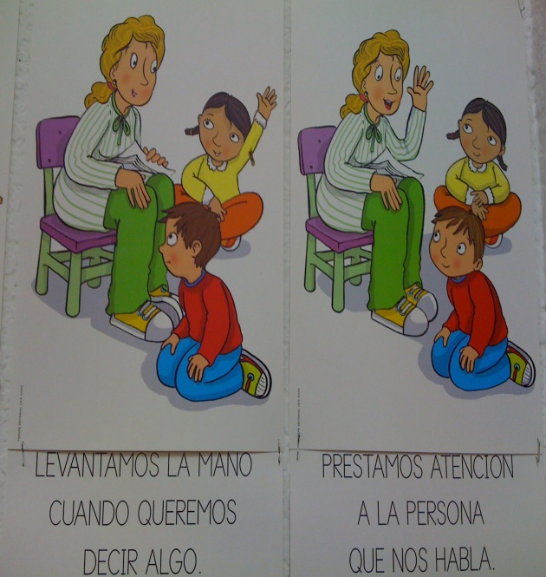



CONTRIBUIR A LA BUENA CONVIVENCIA

Slide 9
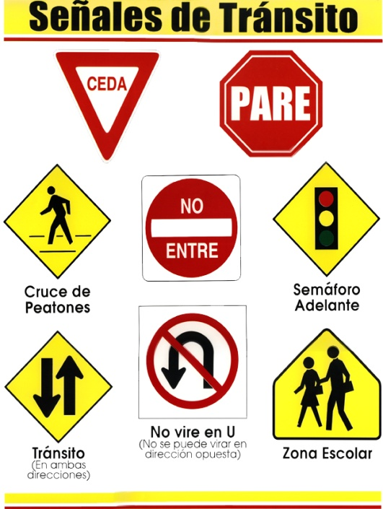

ACTUAR CON HONESTIDAD Y RESPONSABILIDAD
Hacer las tareas
Respetar las señales de tránsito

Slide 10
CON LA CONVIVENCIA SOCIAL SURGEN LAS NORMAS, QUE BUSCAN REGULAR LA VIDA EN SOCIEDAD, ESTABLECIENDO ACUERDOS QUE NOS PERMITEN RESPETAR Y SER RESPETADOS.
EN CUALQUIER GRUPO HUMANO, DESDE LA FAMILIA HASTA LAS ORGANIZACIONES SOCIALES COMO CLUBES DEPORTIVOS, CENTROS DE ESTUDIANTES, PARTIDOS POLÍTICOS, ETC. , ES NECESARIO QUE SE PLANTEEN NORMAS DE CONVIVENCIA CONOCIDAS Y RESPETADAS POR TODOS.

Slide 11
Recuerda que una buena convivencia no busca limitar nuestras libertades, sino ayudarnos a respetar y ser respetados.

Slide 12
¿Qué es un comportamiento pasivo?
¿Cuál es la base de la convivencia social?
¿Qué actitudes practicas a diario para contribuir a la buena convivencia? Da tres ejemplos
¿Para qué existen las normas?

